Slide 1

Trabajos en el Espacio

Slide 2
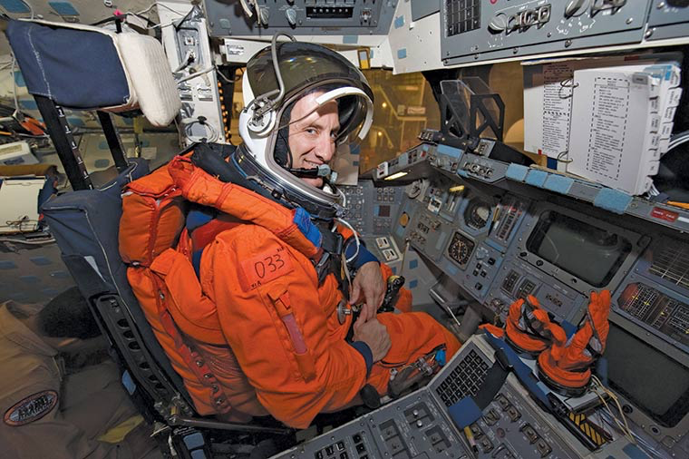
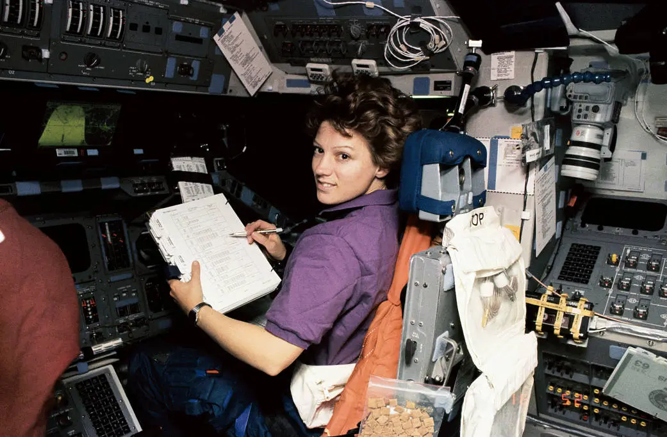
Piloto
Los pilotos vuelan la nave espacial a donde necesita ir.

Slide 3
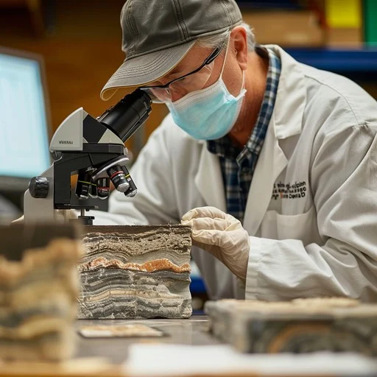
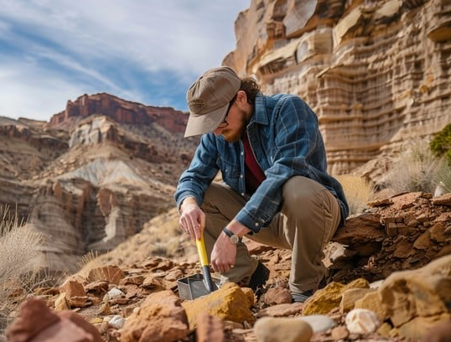
Geólogo
Los geólogos estudian las rocas y el suelo de la Tierra y en otros planetas.

Slide 4
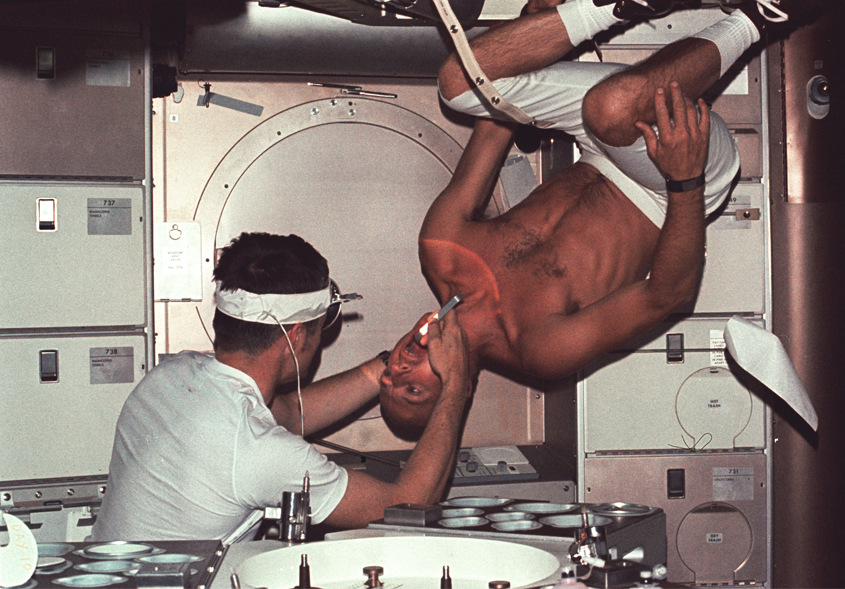
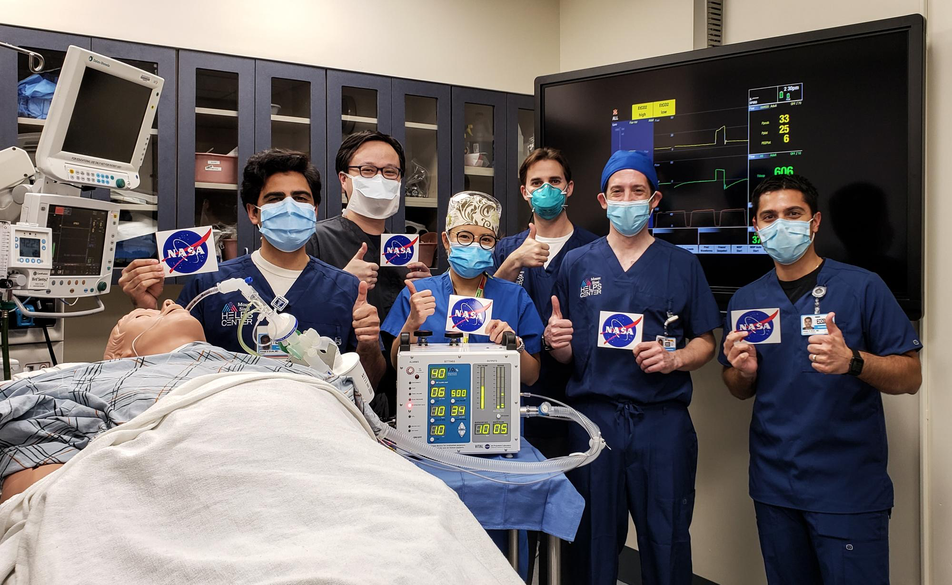
Doctor
Los doctores se encargan de preservar la salud de todos y atender cualquier herida.

Slide 5
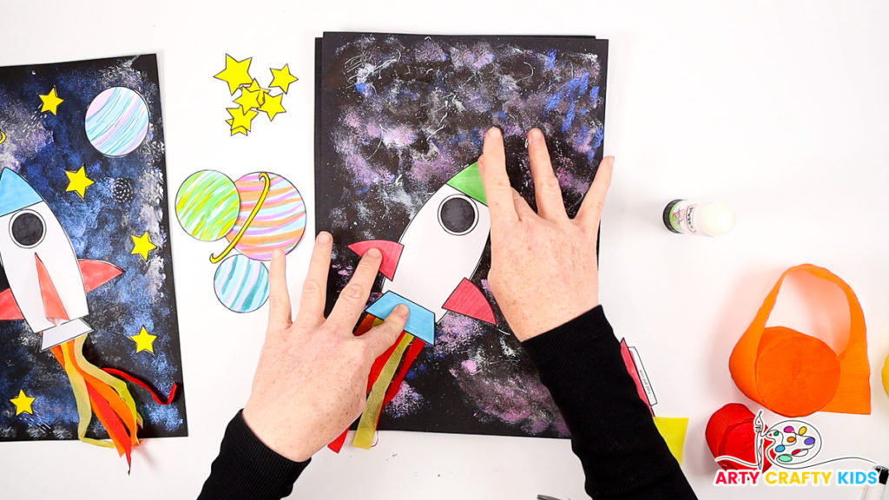
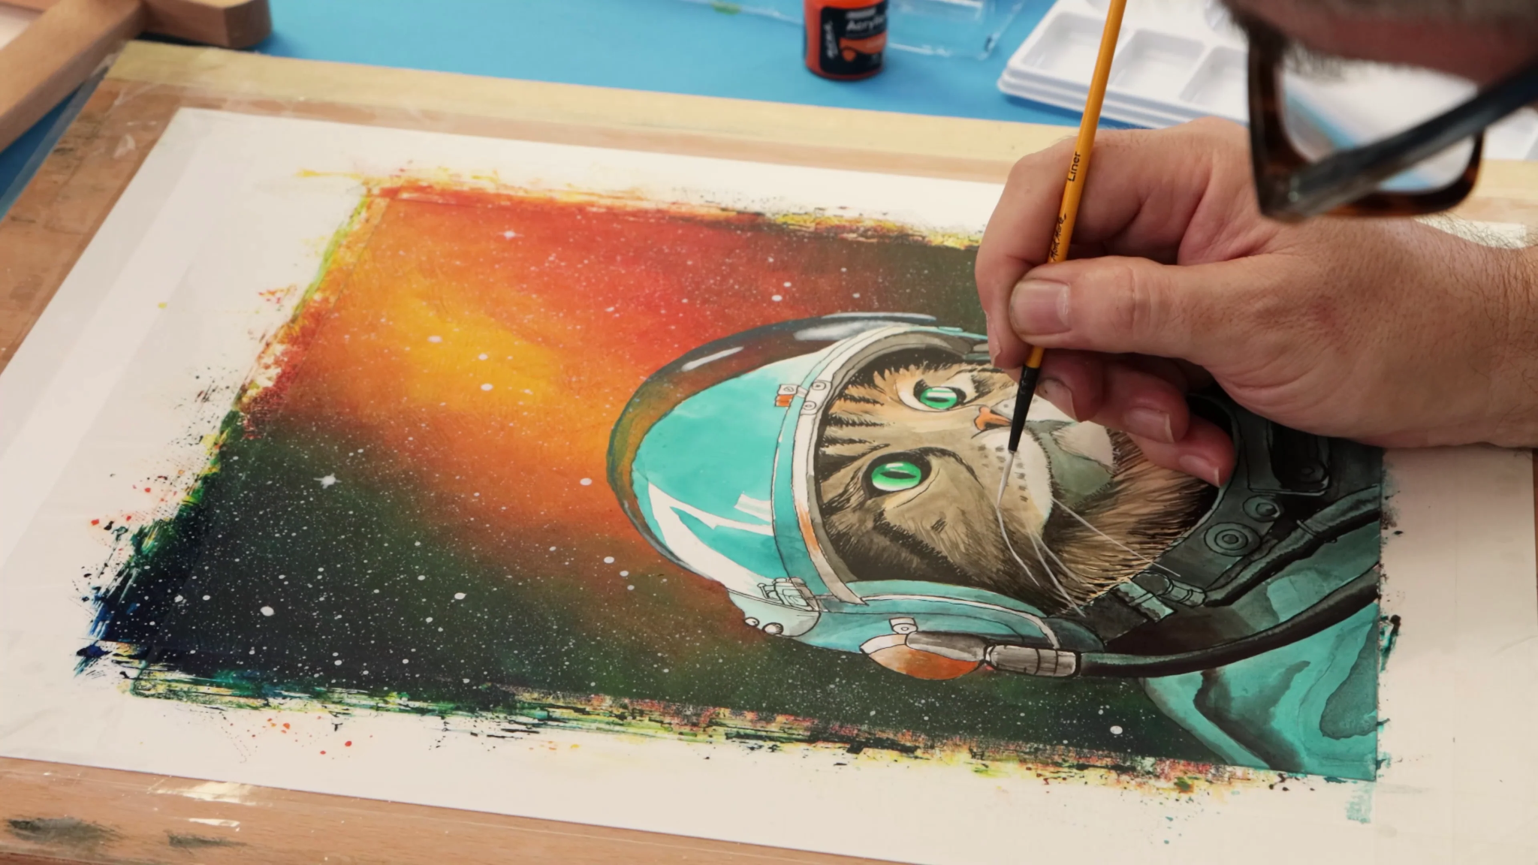
Artista
Los artistas crean imágenes e historias para compartir lo que hemos aprendido sobre la vida en otros mundos.

Slide 6

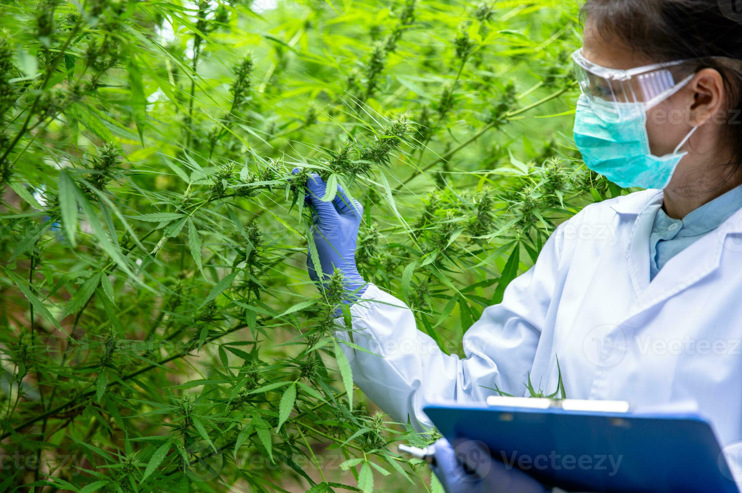
Biólogo
Los biólogos estudian los seres vivos.

Slide 7
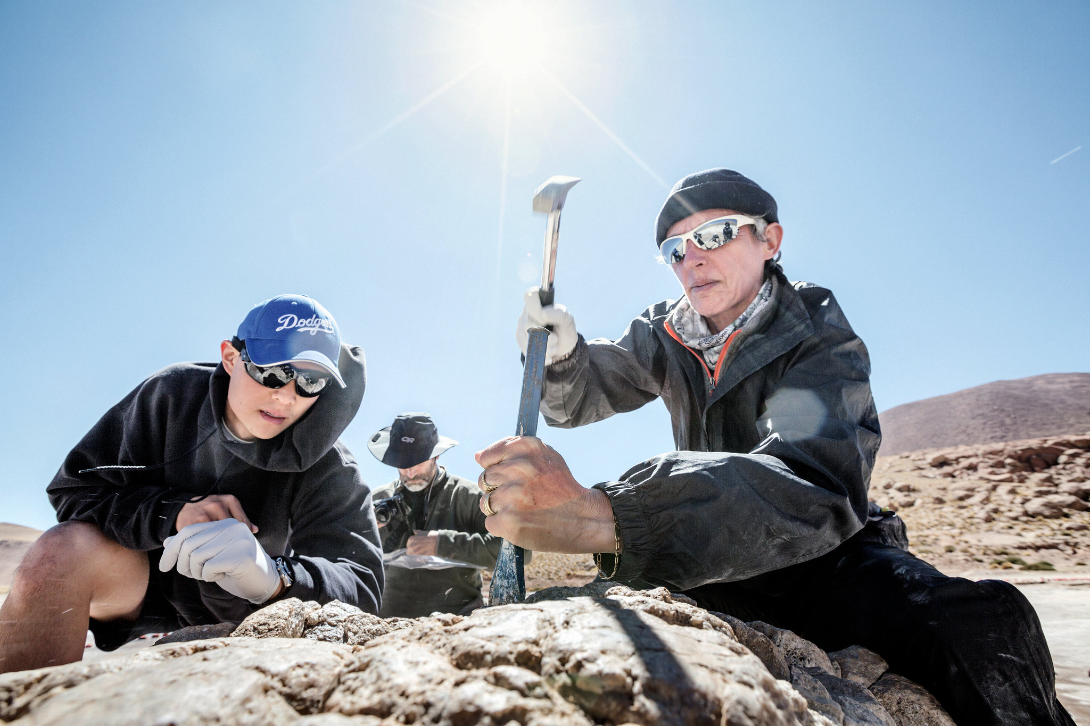
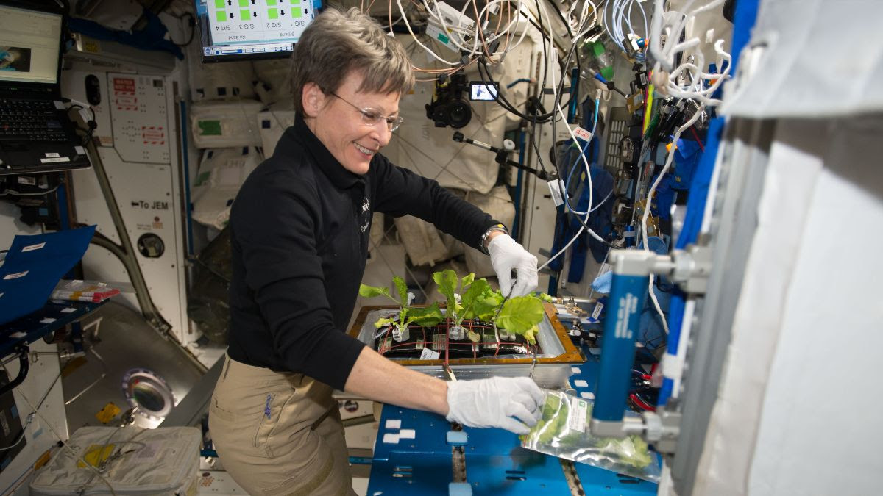
Astrobiólogo
Los astrobiólogos estudian la vida en la Tierra y más allá, incluyendo la posibilidad de vida en otros planetas.

Slide 8
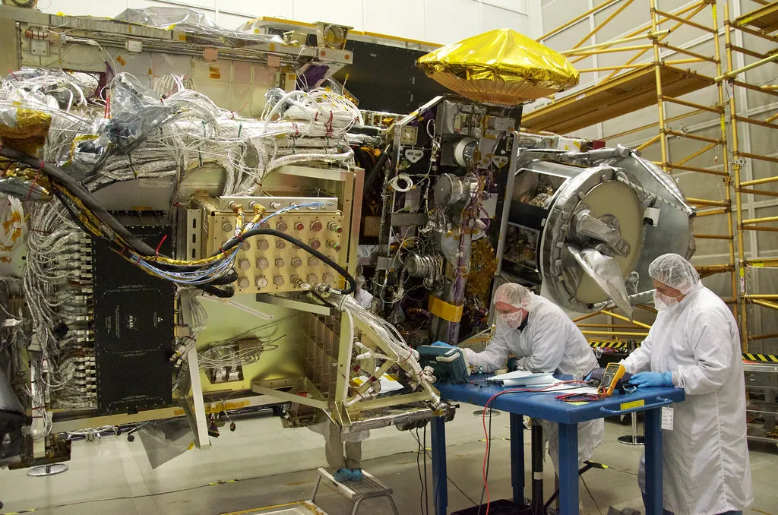
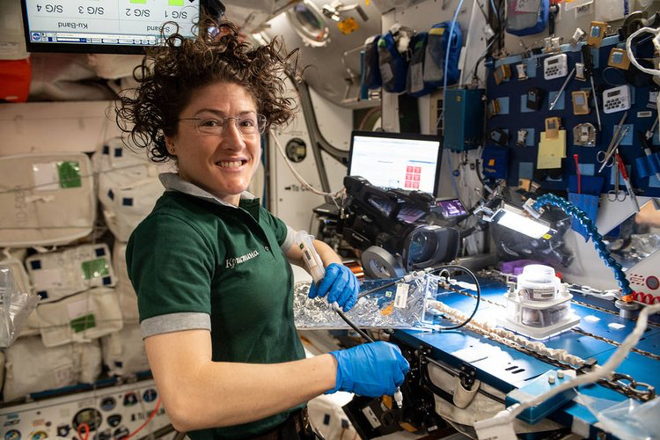
Ingeniero
Un ingeniero ayuda a diseñar y construir herramientas especiales, robots y máquinas que buscan señales de vida en otros planetas. ¡Ayudan a los científicos a explorar el espacio y descubrir si algo podría vivir allá afuera!

Slide 9
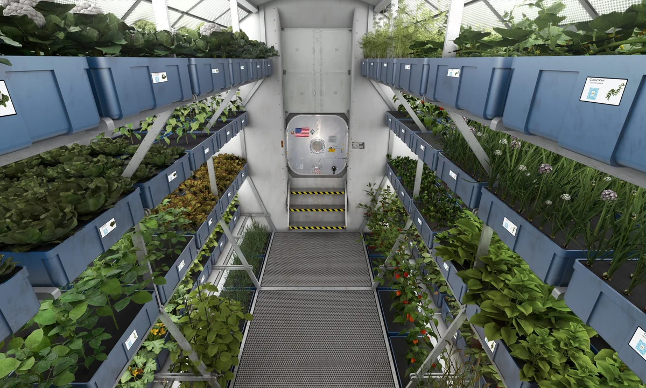
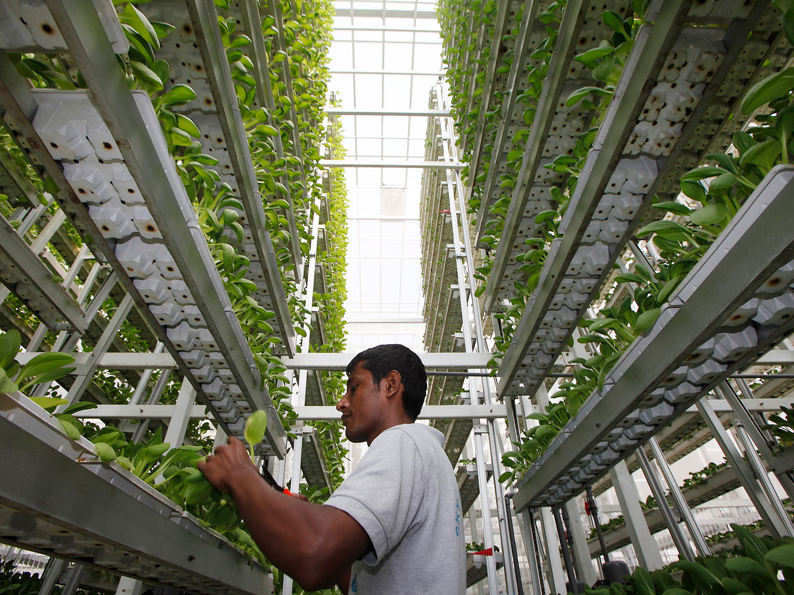
Agricultor
Los agricultores cultivan alimentos para que todos tengan algo que comer, ¡esto puede ser en el espacio o en la Tierra!

Slide 10
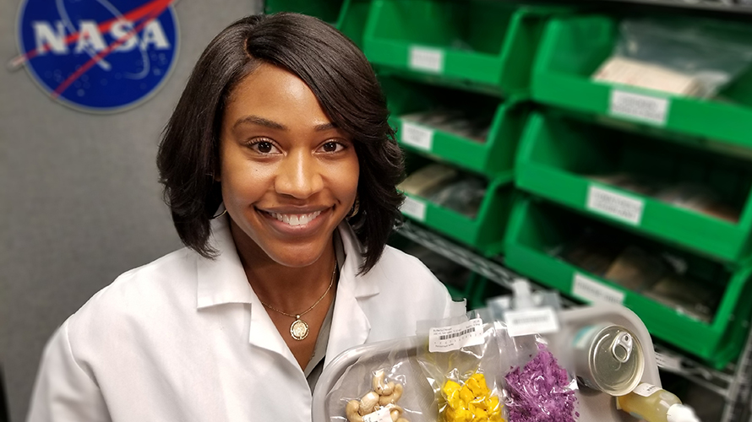
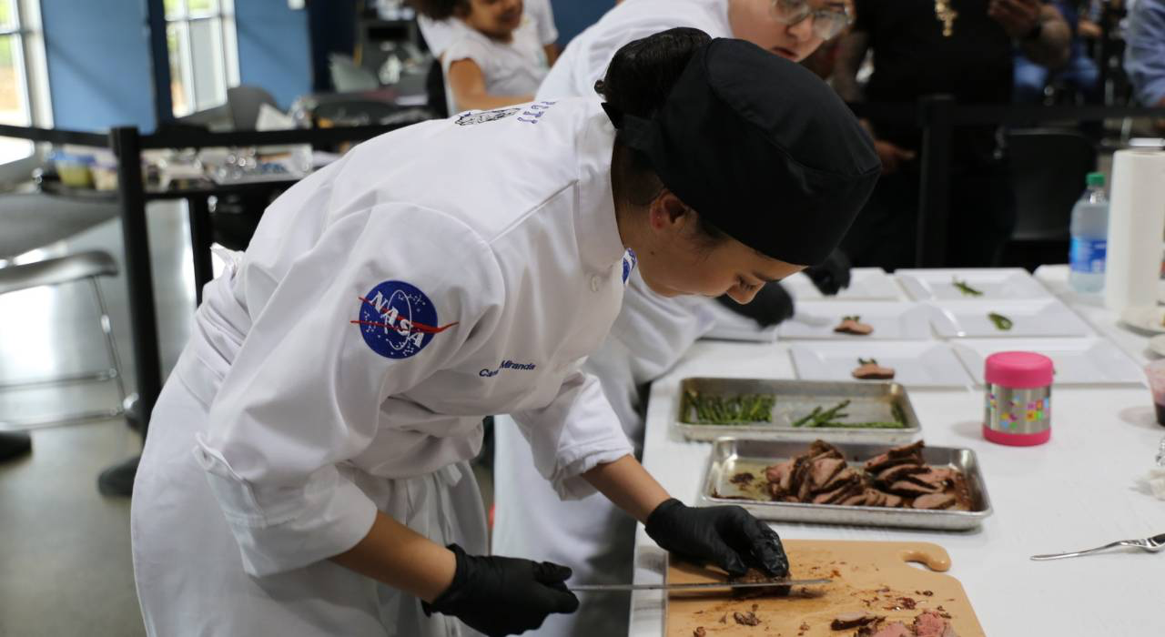
Científicos de Alimentos
Los científicos de alimentos y los chefs se aseguran de que haya comida nutritiva para mantener a todos saludables.

Slide 11
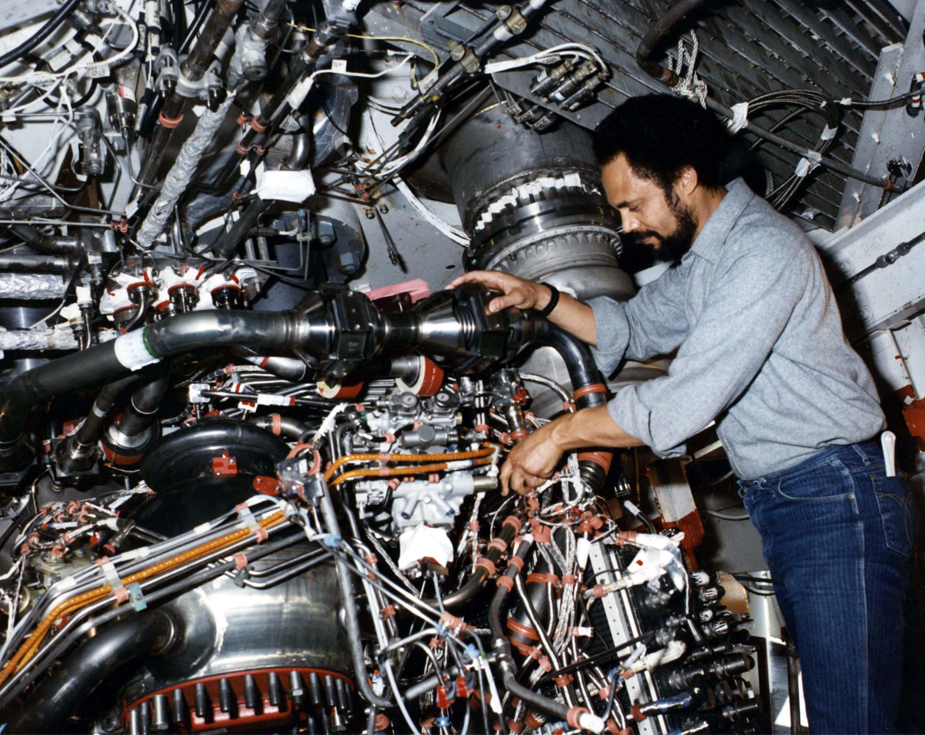
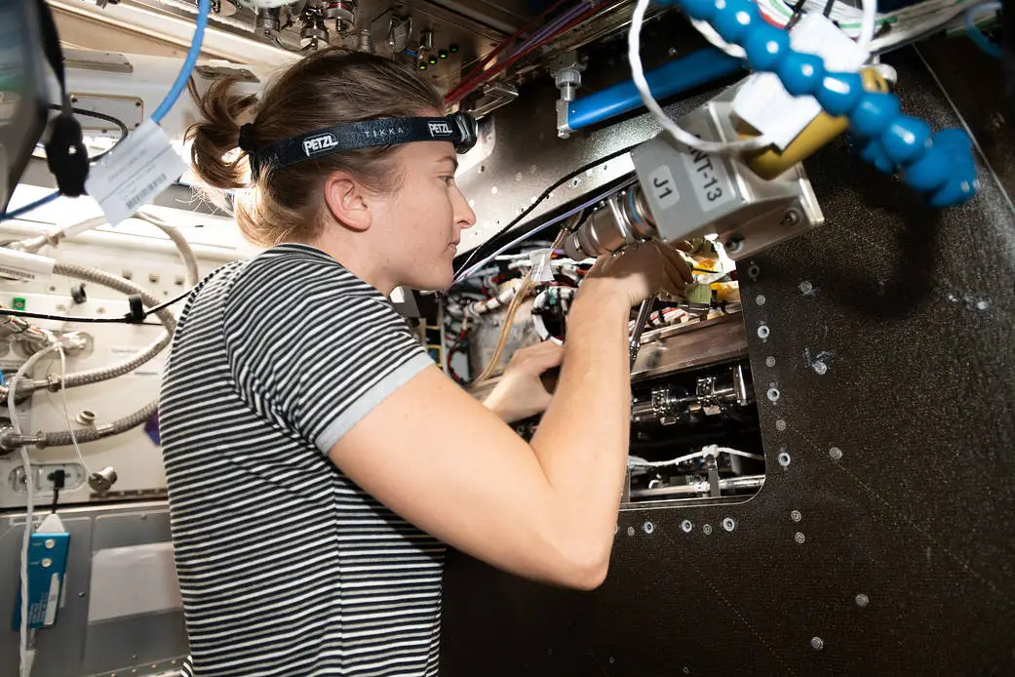
Mecánico
Los mecánicos reparan automóviles, robots y otras máquinas cuando presentan fallas.

Slide 12
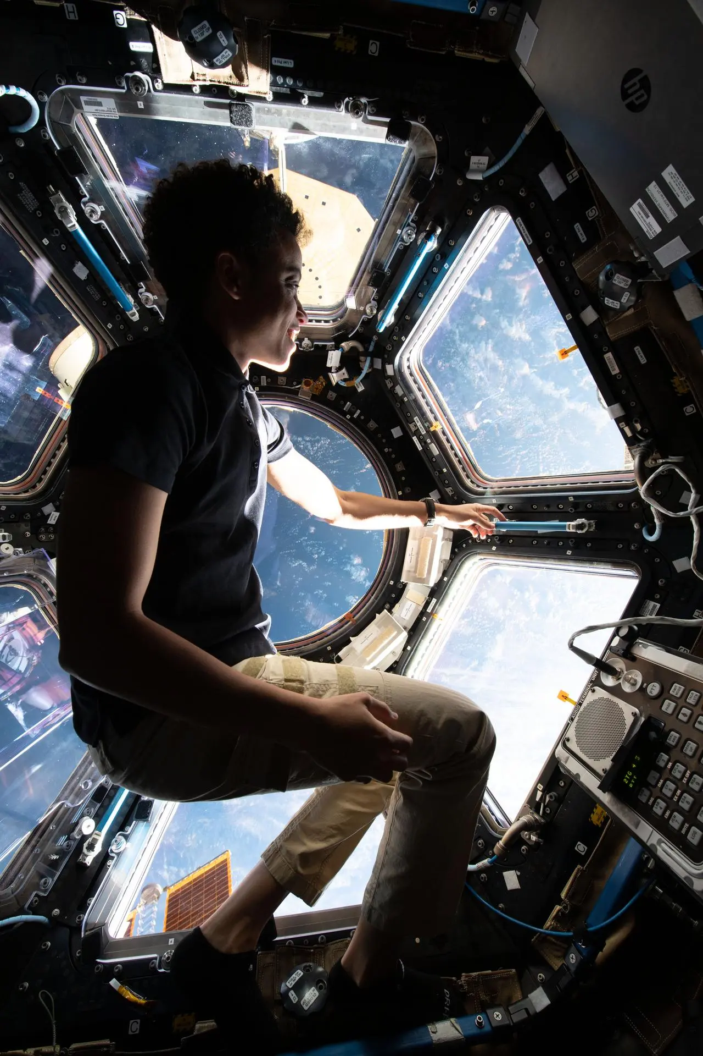
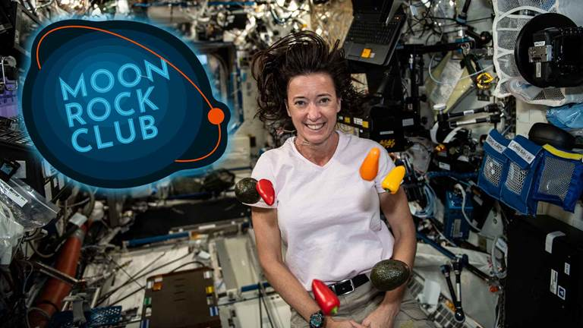
Comunicador
Estas personas se comunican con la Tierra y mantienen informados a todos en casa sobre el progreso de la misión espacial, garantizando que la conexión nunca se pierda.

